Slide 1
Steam 신작 게임
90일 성공 가능성 예측 모델
2025~2026 출시 게임 · Steam Store/API/Reviews · 데이터마이닝 1조
팀명: 미정 | 발표자: __________

Slide 2
00 RUBRIC
평가기준 반영 체크
• 문제 정의 명확성: 슬라이드 3
• 데이터 이해도/기초통계: 슬라이드 6
• 기술 난이도: 크롤링+API+90일 윈도우+정적 리포트
• 모델/시스템 완성도: 슬라이드 8~12
• 필수 진행 흐름: 문제정의→수집→정제→탐색→분석→활용
• 발표자료 필수 포함: 계획/목표, 구조/기능, 파이프라인
• 구현영상: AI 음성 금지, 직접 설명 필요
• 모델 고도화: 모델 비교 분석 결과와 활용 방안
• 보고서: 팀 보고서 + 개인 기여 보고서
• GitHub 레포지토리 URL 제출

Slide 3
01 PLAN & GOAL
프로젝트 계획과 목표
핵심 질문
출시 전/초기 정보로 90일 흥행 가능성을 예측할 수 있는가?
성공 기준
90일 리뷰 ≥ 500 AND 긍정률 ≥ 80%
• 성공/비성공 예측 모델 구축
• 성공 요인 및 변수 중요도 분석
• 가격, 장르, 태그, 언어, 플랫폼 기반 출시 전략 인사이트 도출

Slide 4
02 PROCESS
전체 진행 흐름
• 문제정의: 90일 성공 가능성 예측
• 데이터 수집: Steam 검색 크롤링 + appdetails API + Reviews/Histogram
• 데이터 정제: 후보 필터링, 출시일/가격/언어/장르 정규화
• 데이터 탐색: 라벨 분포, 장르/가격/언어별 성공률 확인
• 데이터 분석: Logistic Regression vs Random Forest 비교
• 결과 활용: 정적 HTML 리포트에서 성공 가능성/위험/액션 제안 제공

Slide 5
03 DATA COLLECTION
데이터 수집 범위
Release-window
29,298
appid
게임 후보
29,018
appdetails 후
90일 라벨 가능
22,473
학습 대상
성공 라벨
636
2.8%
• 직접 크롤링: Steam Released_DESC 검색 페이지
• API 수집: appdetails, review summaries, review histogram
• 수집 결과는 data/raw, data/interim, data/processed로 분리 보존

Slide 6
04 EDA
데이터 이해도: 기초통계와 탐색
성공 비율
2.8%
636 / 22,473
가격 30~60달러
17.4%
성공률
언어 16~30개
8.9%
성공률
RPG
5.1%
장르 상위
• 라벨 불균형이 커서 Accuracy 단독 해석은 위험
• 장르별 표본 수와 성공률을 함께 표시
• sample_status와 smoothing으로 표본 부족 조합을 강한 추천에서 제외

Slide 7
05 PREPROCESS
데이터 정제와 90일 라벨링
• release_date 파싱 및 90일 라벨 가능 여부 계산
• reviews_7d/30d/90d와 positive_rate_90d 생성
• success_90d = reviews_90d ≥ 500 AND positive_rate_90d ≥ 80%
• 결측/타입 변환: 가격, 언어 수, 플랫폼 bool, 카테고리 count
• 누수 방지: 30일/90일/현재 누적 성과 변수는 모델 입력 제외
• 사용 피처: 가격, 할인율, 언어 수, 장르/카테고리 수
• 멀티플레이, 컨트롤러, 업적, 플랫폼 지원 여부
• 2026-03-04 이후 게임은 트렌드/예측 대상, 학습 정답에서는 제외

Slide 8
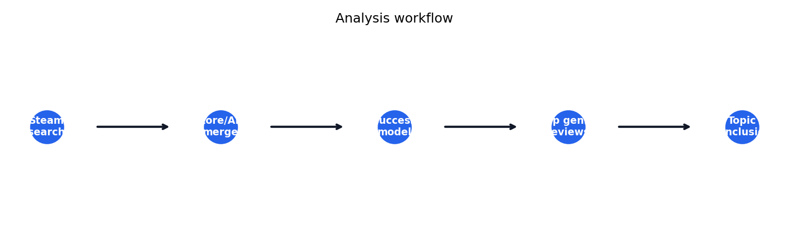
06 SYSTEM
분석 파이프라인과 시스템 구조

Slide 9
07 MODEL COMPARISON
모델 비교 분석 결과
Logistic Regression
Accuracy 0.754
Precision 0.074 / Recall 0.670
F1 0.134 / ROC-AUC 0.789
Random Forest
Accuracy 0.827
Precision 0.103 / Recall 0.660
F1 0.178 / ROC-AUC 0.821
최종 선택 모델
• 성공 클래스 희소성 때문에 Accuracy보다 Recall/F1/ROC-AUC를 함께 해석

Slide 10
08 PERFORMANCE
선택 모델 성능과 해석
Accuracy
0.827
전체 정확도
Precision
0.103
정밀도
Recall
0.660
성공 후보 포착
ROC-AUC
0.821
순위화 성능
• 최종 판정기보다 성공 가능 후보 탐색기로 활용
• threshold와 표본 확장에 따라 Precision 개선 가능
• 혼동행렬과 classification report는 reports/90d/model_metrics.json에 보존

Slide 11
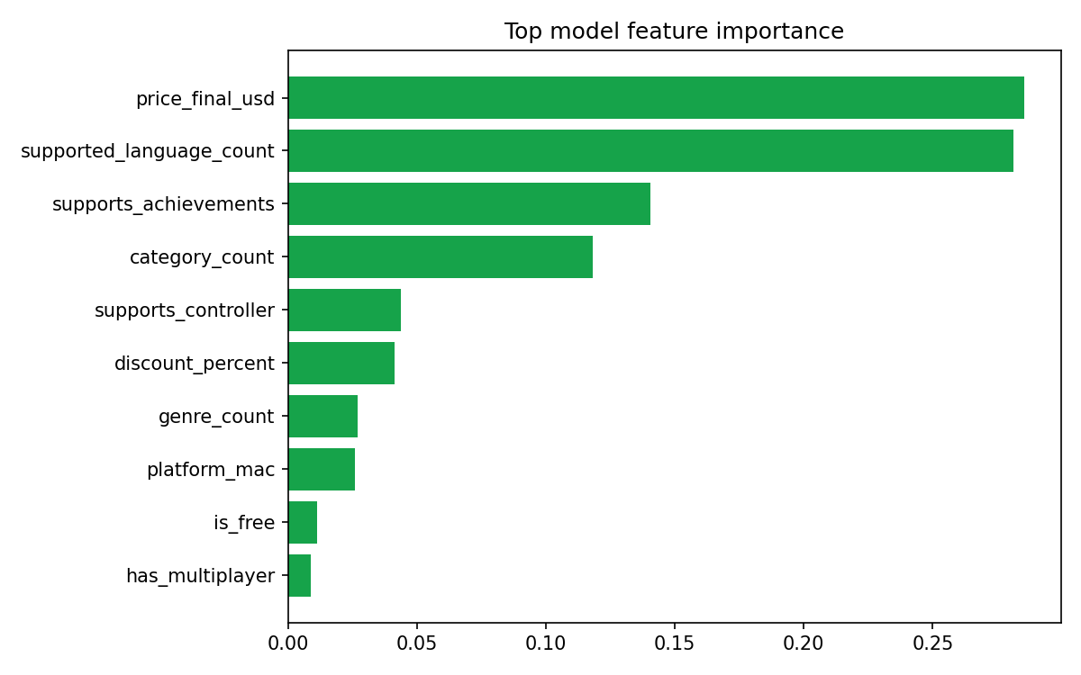
09 FEATURES & DIFFICULTY
중요 변수와 기술 난이도
• price_final_usd: 0.285
• supported_language_count: 0.281
• supports_achievements: 0.141
• category_count: 0.118
• supports_controller: 0.044
• discount_percent: 0.041
• 직접 구현: 수집→전처리→모델→리포트 end-to-end

Slide 12
10 INSIGHT
시장 인사이트와 결과 활용
• RPG: 5.1% (215 / 4,253)
• Simulation: 4.6% (241 / 5,262)
• 가격 30~60달러: 17.4%
• 언어 16~30개 지원: 8.9%
• 표본 부족 조합은 탐색 후보로 분리
활용 방안
• 출시 전 가격대/언어 지원 전략 점검
• 장르·태그 조합의 비교군 확인
• 리스크와 액션 제안을 HTML 리포트로 확인
• 발표 시 market_insight_site.html 데모 가능

Slide 13
11 DEMO
정적 리포트와 구현영상 시나리오
• reports/90d/market_insight_site.html 열기
• 장르/태그/가격/언어/플랫폼 조건 입력
• 성공 가능성 카드 확인
• 비교군과 위험 요인 확인
• 액션 제안으로 출시 전략 설명
• AI 음성 사용 금지
• 발표자가 직접 설명
• 모델 고도화 프로젝트이므로 모델 비교 분석 결과 포함
• 활용 방안: 출시 전략 의사결정 보조
• GitHub URL과 최종 산출물 위치 안내

Slide 14
12 CASE
예측 사례: Clair Obscur: Expedition 33
예측 성공 확률
90.8%
random_forest
리뷰 수
98,475
기준 충족
긍정률
95.4%
80% 이상
• Steam 링크: https://store.steampowered.com/app/1903340/
• 이미 성공한 사례를 통해 모델 출력과 기준 충족 여부를 설명

Slide 15
13 LIMITATION
한계와 개선 방향
• Steam popularnew 검색 노출 기반 표본: 전체 시장 무작위 표본 아님
• 성공 기준은 매출이 아니라 90일 리뷰 수/긍정률 proxy
• 성공 클래스 희소성 때문에 Precision 낮음
• 리뷰 토픽/외부 coverage 자동화는 다음 개선 과제
• 데이터 확장과 threshold 조정으로 실사용 성능 개선 가능

Slide 16
14 SUBMISSION
제출물 체크리스트
• 발표자료: 이 PPTX + 대본
• 구현영상: 직접 설명, AI 음성 금지
• 팀 보고서: 스마트리드 보고서 기준 참조
• 개인 기여 보고서: 각자 작성
• GitHub 레포지토리 URL 제출
• 최종 리포트: reports/90d/market_insight_site.html
• 모델: models/steam_success_90d_model.joblib
• 근거 표/그림: reports/90d/*.csv, figures/*.png
• 내부평가: 5명 팀 기준 A 1명, B 최대 2명, C/D 최대 2명
• 출석 기준: 팀 피드백

Slide 17
15 TEAM
팀 구성과 마무리
• 김지훈: 데이터 분류 및 구조 설계
• 김용우: 데이터 수집, 크롤링, 데이터 정제
• 이도현: 데이터 시각화
• 최동규: 발표자료 정리/취합, 자료 생성, 일정 조율/관리
• 왕지환: 발표자료 정리/취합, 자료 생성, 일정 조율/관리
Q&A

